Slide 1
Секция 1: «Лучшие практики развития финансовой культуры в системе общего и среднего профессионального образования»
Всероссийская научно-практическая конференция
«Формирование финансовой культуры в условиях цифровизации:
смыслы, практики, результаты»
Москва
2025

Slide 2
ЦИКЛ ВНЕУРОЧНЫХ МЕРОПРИЯТИЙ ПО ФИНАНСОВОЙ ГРАМОТНОСТИ: «АДАПТАЦИЯ ЛИЦ С ИНТЕЛЛЕКТУАЛЬНЫМИ НАРУШЕНИЯМИ В ФИНАНСОВОЙ СРЕДЕ» Номинация: Лучшая модель реализации программы финансовой грамотности в группе обучающихся с инвалидностью и ОВЗ
Всероссийская научно-практическая конференция
«Формирование финансовой культуры в условиях цифровизации:
смыслы, практики, результаты»
Спикеры: Бычай Елена Васильевна, преподаватель, ГАУ КО «Колледж предпринимательства»
Лобанова Мария Геннадьевна, преподаватель, ГАУ КО «Колледж предпринимательства»
Москва
2025

Slide 3
Идея
ГАУ КО
«Колледж предпринимательства»
Банковские карты и финансовая безопасность
Легко и интересно научить детей с интеллектуальными нарушениями правилам финансовой безопасности

Slide 4
ГАУ КО «Колледж
предпринимательства»
Банковские карты и
финансовая безопасность
ЦЕЛИ
Сформировать и научить применять знания по финансовой безопасности
Дать почувствовать самостоятельность в оценке и решении финансовых вопросов
Сформировать умения анализировать проблему и находить способ решения
Создать атмосферу эмоциональной приподнятости и помочь развиваться в финансовой среде

Slide 5
ГАУ КО «Колледж
предпринимательства»
Банковские карты и
финансовая безопасность
ЗАДАЧИ
Создать условия и атмосферу для понимания правил финансовой безопасности
Организовать позитивное подкрепление
Отработать поведенческие приемы противодействия мошенникам в реальных ситуациях
Закрепить установки грамотного финансового поведения
Научить применять собственный практический опыт

Slide 6
ГАУ КО «Колледж
предпринимательства»
Банковские карты и
финансовая безопасность
МЕТОДЫ И ПОДХОДЫ
ПРОБЛЕМНЫЙ
ИССЛЕДОВАТЕЛЬСКИЙ
ТВОРЧЕСКОЕ ВЫСТУПЛЕНИЕ
ОБЪЯСНИТЕЛЬНО-ИЛЛЮСТРАТИВНЫЙ
ЧАСТИЧНО- ПОИСКОВЫЙ
ИГРОВОЙ
ОСНОВНЫЕ МЕТОДЫ И ПОДХОДЫ

Slide 7
ГАУ КО «Колледж
предпринимательства»
Банковские карты и
финансовая безопасность
Цикл внеурочных мероприятий по финансовой грамотности
Ознакомительное занятие
Деловая игра
Творческое выступление
Цикл мероприятий

Slide 8
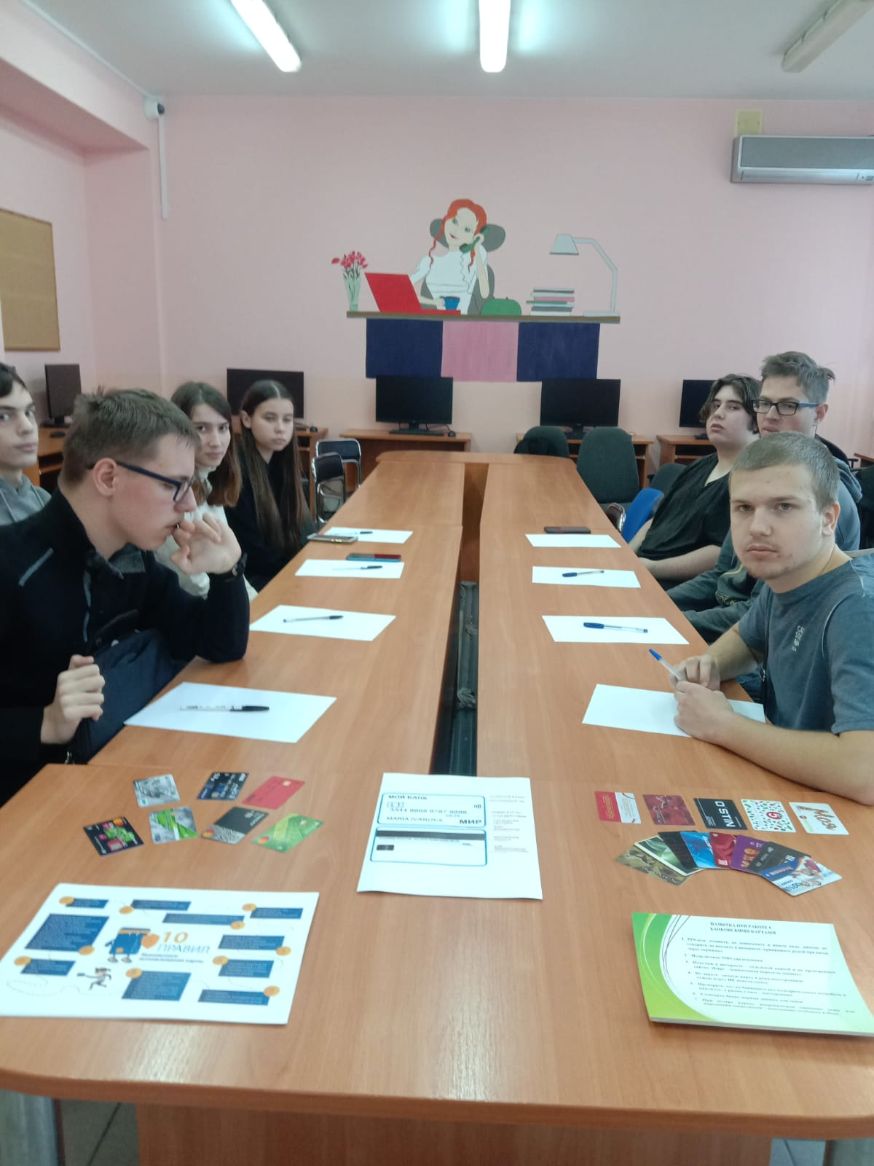
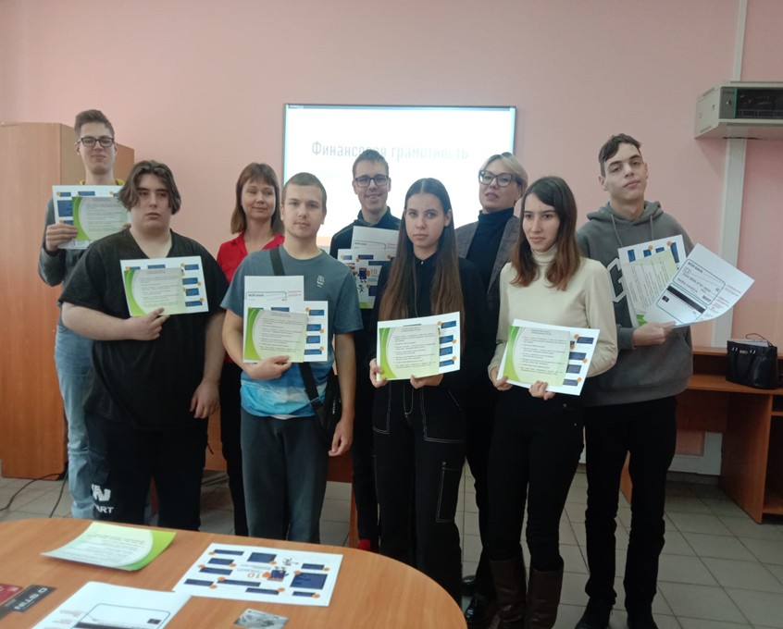
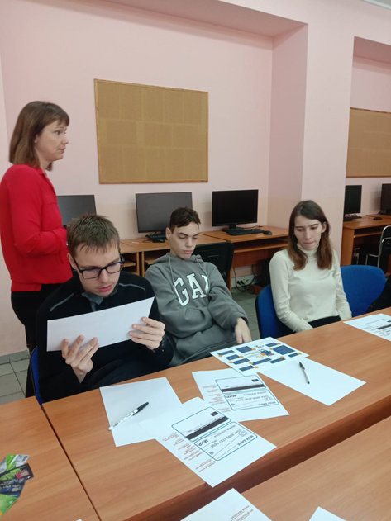
ГАУ КО
«Колледж предпринимательства»
Цикл внеурочных мероприятий по финансовой грамотности
«Банковские карты и финансовая безопасность»
теория чередовалась с практическими заданиями

Slide 9
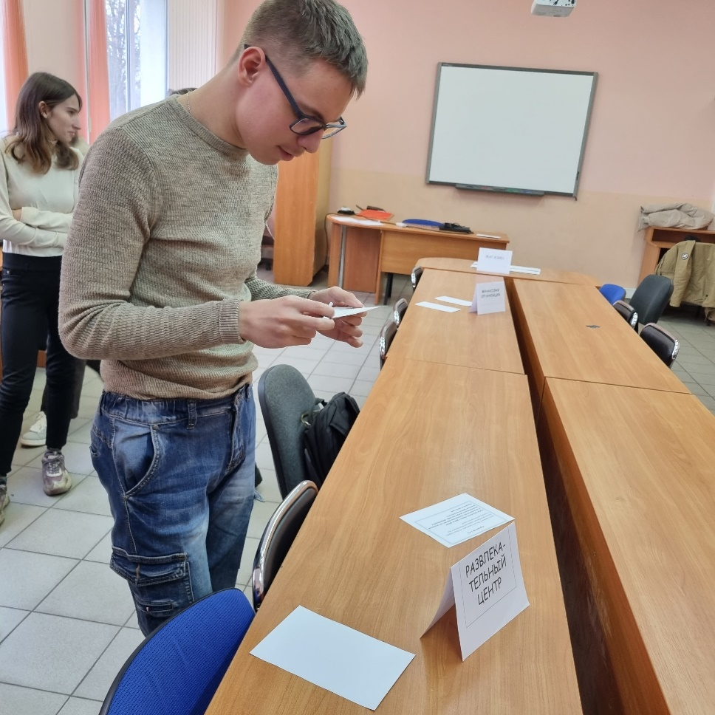
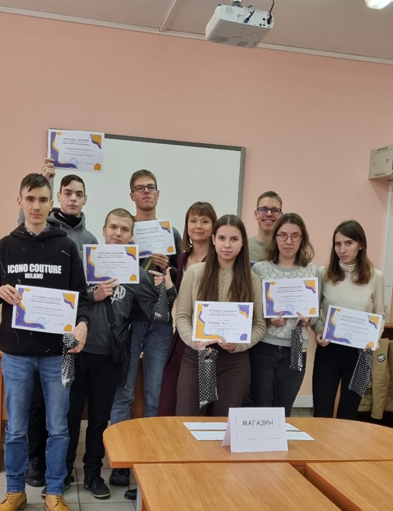
ГАУ КО
«Колледж предпринимательства»
Цикл внеурочных мероприятий по финансовой грамотности
«Деловая игра: Финансовая безопасность»
участники стали спасателями от финансового мошенничества

Slide 10
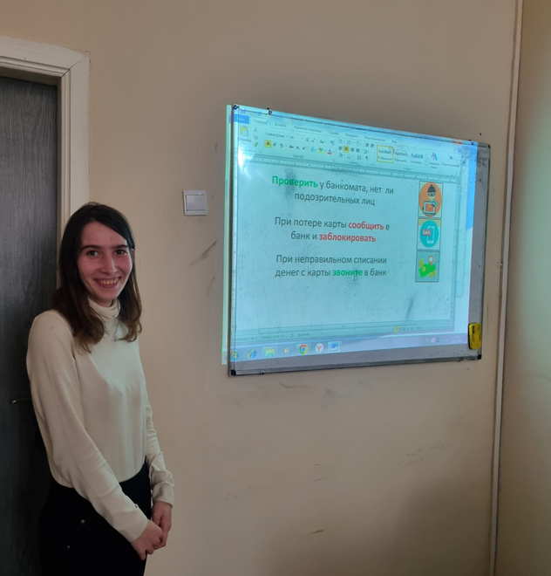
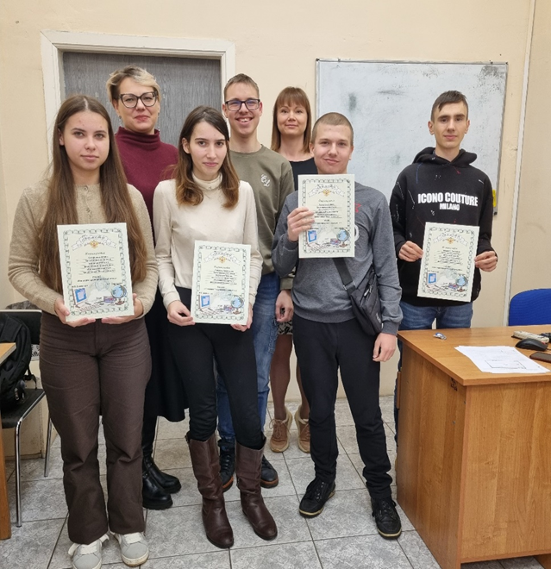
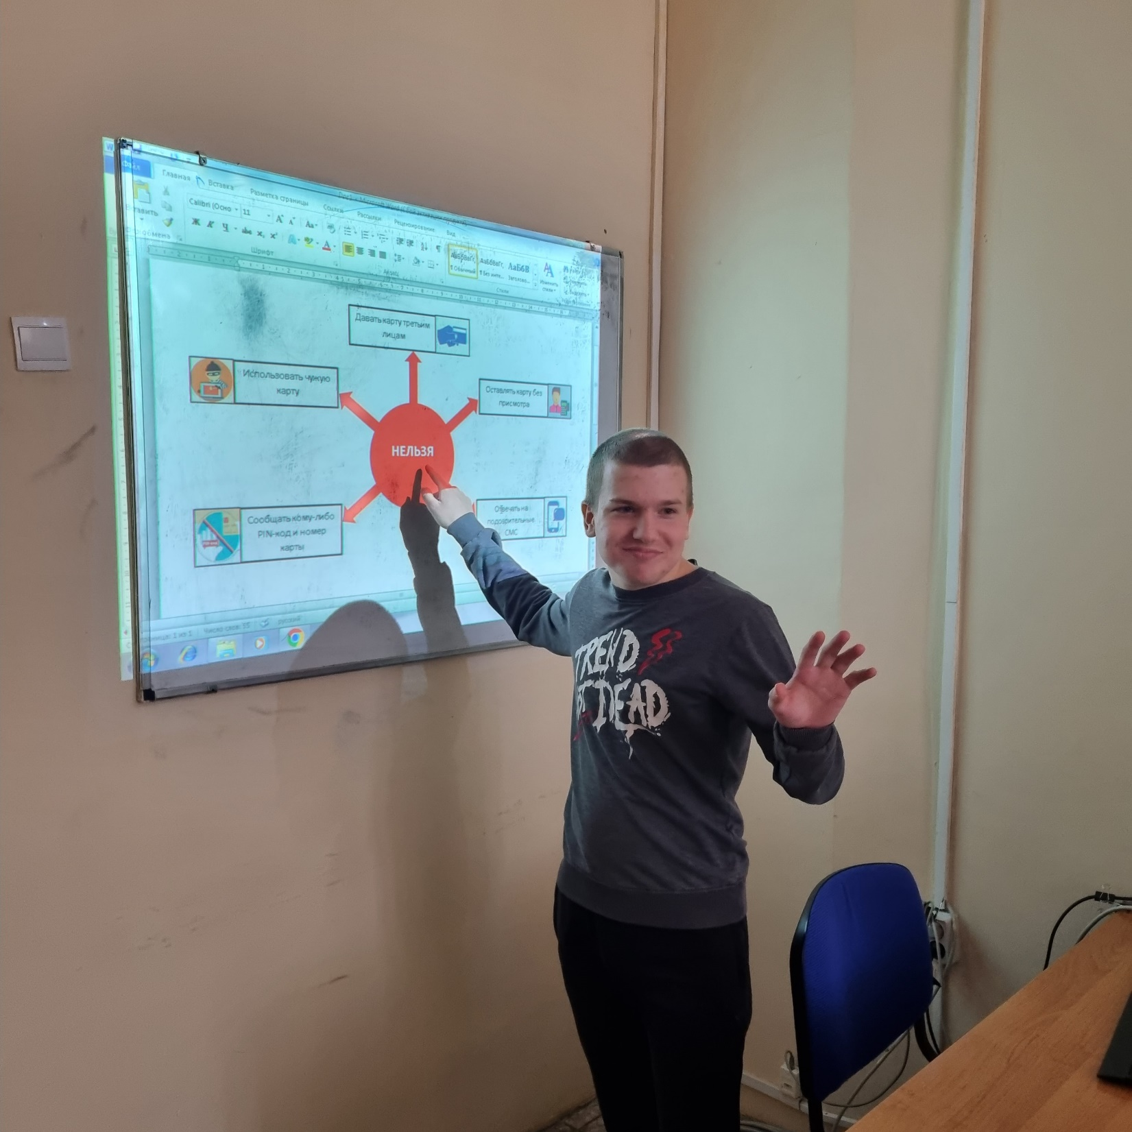
ГАУ КО
«Колледж предпринимательства»
Цикл внеурочных мероприятий по финансовой грамотности
«Правила личной финансовой безопасности»
участники представили индивидуальный проект

Slide 11
ГАУ КО «Колледж
предпринимательства»
Банковские карты и
финансовая безопасность
ИННОВАЦИИ
Педагогика автономии
Образование с заботой о психологическом благополучии
Общие методические инновации
Быстрое обучение

Slide 12
ГАУ КО
«Колледж предпринимательства»
ЯРКИЕ МОМЕНТЫ

